Slide 1
Gérer une page sur Facebook
Aurélie PINEAU

Slide 2
Sommaire
Quelques généralités
Les amis, les messages, les notifications
Le profil, la page
Les groupes
Les paramètres de confidentialité
Les fonctionnalités d’une page
Photos de profil
Fans
Publications et interactions
Evènements
Administration et statistiques

Slide 3
Quelques généralités
La barre d’outils
Les amis
Les messages
Les notifications
Le fil d’actualités
Le journal (ou profil)
La page d’entreprise
Page d’entreprise et compte personnel : pour quoi faire ?
Comment différencier une page d’entreprise d’un journal ?
Communiquer en mode compte personnel ou en mode page ?
Les groupes
Les paramètres de confidentialité

Slide 4
La barre d’outils
Fil d’actualités
Profil
Messages
Notifications
Confidentialité
Demandes d’amis
Options

Slide 5
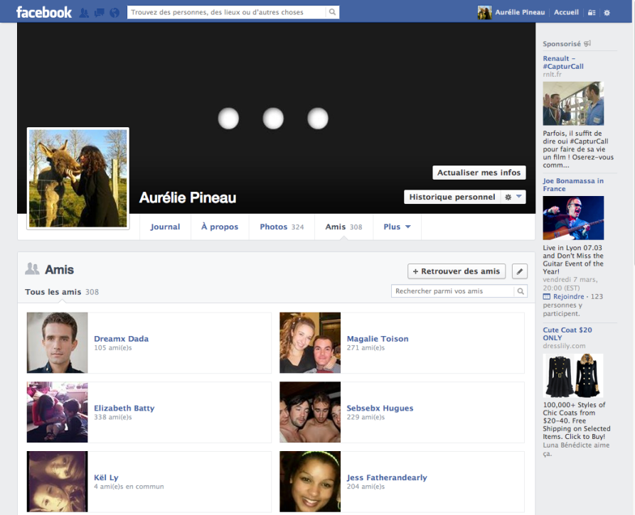
Les amis
Demandes d’amis en attente et confirmation
Pour afficher la liste de ses amis, il faut aller sur son profil , puis cliquer sur amis .
1
2
1
2
Liste d’amis

Slide 6
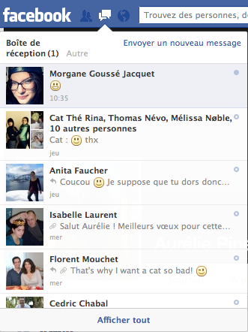
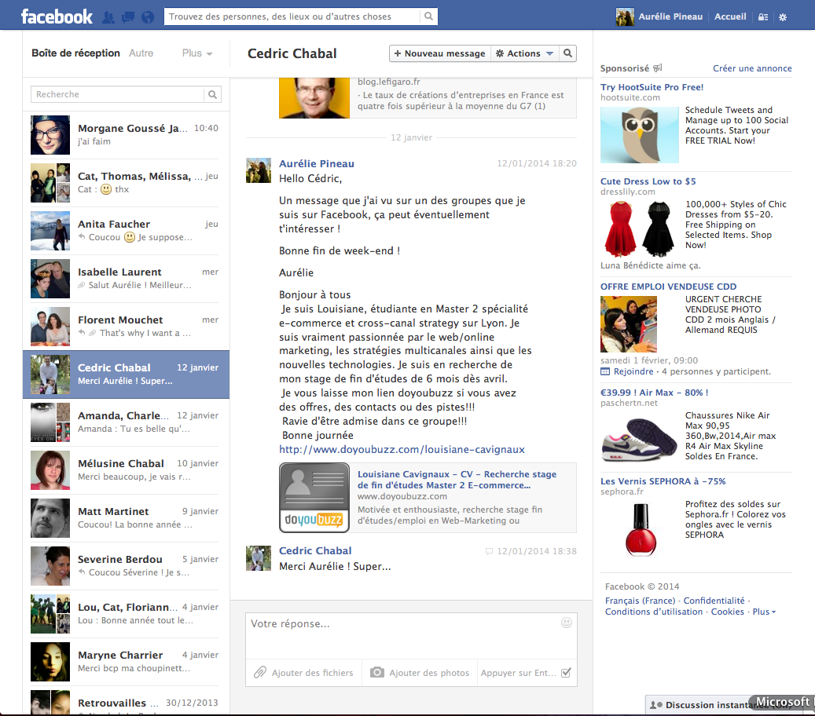
Les messages
Messages en attente
Liste des conversations
Contenu de la conversation et zone de texte

Slide 7
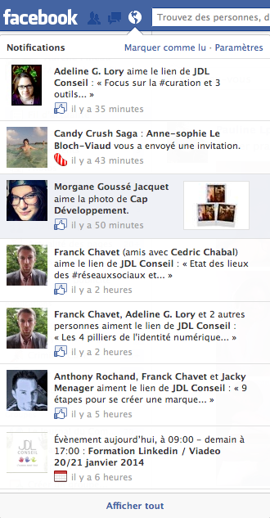
Les notifications
Notifications en attente
On retrouve dans les notifications toutes les activités qui ont un rapport avec ses propres activités, c’est-à-dire des mentions J’aime, des commentaires, des invitations à des évènements, etc.
Si on clique sur une notification, on est renvoyé vers la page où a lieu l’interaction

Slide 8
Le fil d’actualités
Zone de texte pour poster un message sur votre journal (profil)
Pages qui peuvent vous intéresser
C’est la page sur laquelle on voit les actualités de ses « amis »

Slide 9
Le journal (ou profil)
« Calendrier » pour voir les publications par année
Zone de texte pour poster un message sur votre journal (profil)
Publications précédentes

Slide 10
La page (d’entreprise)
Présentation de l’activité
Nombre de « J’aime »
Publications précédentes

Slide 11
Page d’entreprise et compte personnel : pour quoi faire ?
Page d’entreprise
Compte personnel
La page permet de communiquer au nom d’une entreprise par exemple sur Facebook. On peut ainsi promouvoir son activité et animer une communauté.
On peut suivre le nombre de personnes qui aiment la page, et donc l’entreprise représentée.
Facebook exige que les pages soient créées et administrées via un compte personnel.
Le compte personnel, sous forme de journal, permet de communiquer au nom d’une personne physique
Facebook pénalise les pages créées sous forme de compte personnel, en supprimant tous les comptes et pages rattachés.
La page est un outil créé pour répondre au besoin de communication des entreprises sur les réseaux sociaux.

Slide 12
Comment différencier une page d’entreprise d’un journal ?

Slide 13
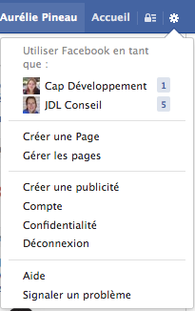
Communiquer en mode utilisateur ou en mode page ?
Ce qui s’affiche lorsque l’on est sur une page que l’on administre : on nous demande si on veut vraiment communiquer sous le nom de la page ou plutôt avec son identité personnelle
Il existe un autre moyen pour changer d’identité. En cliquant sur la petite roue, on accède au menu ci-contre.
Choix de la page via laquelle on veut communiquer

Slide 14
Les groupes [1/2]
Les groupes sont des lieux virtuels de rencontre et de partage où les utilisateurs se retrouvent parce qu’ils adhèrent à un intérêt commun.
Pour développer sa visibilité, il est conseillé de s’inscrire à des groupes et d’y participer de manière très régulière. On peut ainsi développer un réseau, une communauté.
On retrouve la liste des groupes à gauche du fil d’actualités.

Slide 15
Les groupes [2/2]
Il existe plusieurs types de groupes :
Groupe ouvert : tout le monde peut voir et participer
Groupe fermé : tout le monde peut voir mais seuls les membres peuvent participer
Groupe secret : seuls les membres peuvent voir les publications
Un groupe a plusieurs fonctionnalités :
Création d’évènements pour le groupe
Publication de photos
Publication de fichiers (ex : pdf)
On peut suivre ou non les actualités

Slide 16
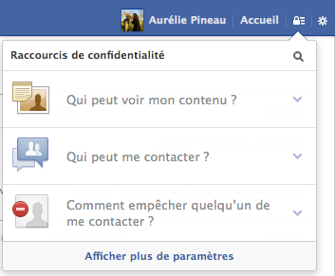
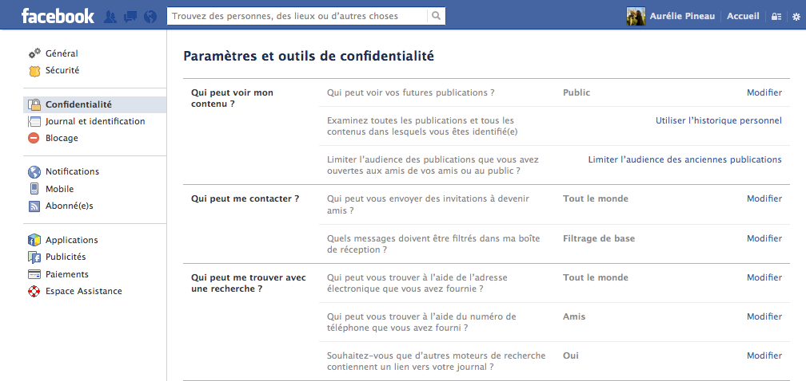
Les paramètres de confidentialité
Menus déroulants pour quelques paramètres
Différentes catégories de paramètres
Tous les paramètres

Slide 17
Les fonctionnalités d’une page
Changer sa photo de profil et de couverture
Inviter des gens à « aimer » la page
Publier du contenu (texte, photos, vidéos)
Créer un événement
Partager du contenu déjà publié
Aimer et/ou commenter une publication

Slide 18
Changer ses photos de profil et de couverture [1/3]
La photo de profil est l’image dans le petit carré.
La photo de couverture correspond au bandeau.
Que ce soit pour la photo de profil ou celle de couverture, il faut passer la souris sur la photo pour voir apparaître un bouton pour pouvoir changer la photo, sur lequel il faudra cliquer.

Slide 19
Changer ses photos de profil et de couverture [2/3]
On peut choisir la photo parmi celles présentes dans les albums sur Facebook ou alors en télécharger une depuis son ordinateur.
S’ouvre alors la fenêtre habituelle pour sélectionner la photo choisie et la télécharger.

Slide 20
Changer ses photos de profil et de couverture [3/3]
Si la photo est mal positionnée, il est possible de la déplacer en cliquant sur « Repositionner ».
Il s’agit alors de faire glisser la photo jusqu’à l’endroit voulu, et d’enregistrer les modifications.

Slide 21
Inviter des gens à « aimer » la page
On retrouve sur la page d’entreprise un encart qui permet de voir qui de nos amis est fan mais aussi d’inviter d’autres utilisateurs à aimer la page.
Soit on utilise la barre de recherche pour trouver quelqu’un en particulier, soit on fait défiler les propositions en dessus et on clique sur « Inviter ».

Slide 22
Publier du contenu [1/4]
L’encart pour le contenu comporte les 3 onglets suivants :
Statut
Photo / Vidéo
Offre, évènement +
Certaines fonctionnalités présentées ici peuvent ne pas être accessibles en deçà d’un certain nombre de fans.

Slide 23
Publier du contenu [2/4]
Il est possible de planifier la publication d’un article grâce à l’horloge en bas à gauche de l’encart.
Il est également possible de préciser d’où on publie le statut (géolocalisation) et d’ajouter une photo que l’on télécharge à partir de son ordinateur.

Slide 24
Publier du contenu [3/4]
Pour publier un article, il suffit de copier son adresse URL et de la coller dans l’encart « Statut ».
Le lien collé génère automatiquement une image et le début de l’article cliquables, qui mènent vers l’article.
Pour que ce soit plus esthétique, on peut effacer l’adresse URL dans la zone de texte une fois que le lien a été généré.

Slide 25
Publier du contenu [4/4]
En regardant un site web, vous pouvez voir un article qui vous intéresse et que vous voulez partager avec vos lecteurs. De plus en plus de sites ont des boutons à côté des articles pour les partager plus facilement. Il faudra cliquer sur le bouton « Partager » et non « J’aime », ce dernier ne fera qu’informer vos amis que vous avez aimé l’article dans leur fil d’actualités.
La fenêtre ci-dessus s’affiche : il faut alors sélectionner « Partager sur une page que vous gérez » puis choisir la page en question s’il y en a plusieurs.
Comme précédemment, un lien avec une image a été généré. Il ne reste plus qu’à personnaliser la publication en y ajoutant un message.

Slide 26
Créer et gérer un évènement [1/3]
Pour promouvoir et/ou inviter des gens à une formation par exemple, on peut créer un évènement.
La fenêtre ci-contre s’ouvre, il ne reste plus qu’à remplir les différents champs : nom de l’évènement, détails, lieu (un plan est ensuite lié à l’évènement), un lien pour réserver les billets en ligne s’il y a lieu, et la date et l’heure de l’évènement.

Slide 27
Créer et gérer un évènement [2/3]
Barre d’outils
Liste des participants et leur statut : viendra, viendra peut-être, ne viendra pas, n’a pas répondu
Descriptif de l’évènement
Mur de l’évènement

Slide 28
Créer et gérer un évènement [3/3]
On peut à tout moment communiquer sur le mur de l’évènement, c’est-à-dire uniquement avec les personnes qui ont été invitées.
Pour modifier l’événement, il suffit de cliquer sur modifier dans la barre d’outils du mur de l’événement.
Quelques jours avant la date de l’évènement, celui-ci s’affichera à droite du fil d’actualités

Slide 29
Partager une publication
Si vous voyez une publication que vous voulez partager à vos lecteurs, rien de plus simple : il suffit de cliquer sur « Partager » en bas de chaque publication.
S’ouvre alors une fenêtre qui permet de choisir où l’on va partager la publication et de personnaliser le message qui l’accompagne (cf. slide 25)

Slide 30
Aimer et commenter une publication
En bas de chaque article, on trouve 3 liens :
« J’aime » (ou « Je n’aime plus » si on a déjà cliqué sur « J’aime »)
Commenter
Partager
Pour montrer son accord avec une publication, sur Facebook on clique sur « J’aime ».
Pour partager un point de vue, on commente en cliquant sur « Commenter ». Une zone de texte apparaît si elle n’était pas déjà présente.

Slide 31
Administration et statistiques
Découvrir le menu « Administration »
Gérer les statistiques
Extraire les statistiques [1/7]
Vue d’ensemble [2/7]
Mentions J’aime [3/7]
Portée [4/7]
Visites [5/7]
Publications [6/7]
Personnes [6/7]

Slide 32
Découvrir le menu « Administration »
NB : ce panneau ne s’affiche qu’à partir de 30 fans
Barre d’outils
Tableau de bord pour les publications : permet de suivre les dernières publications et le nombre de socionautes susceptibles de les avoir vues
Liste des derniers messages
Fonctionnalités relatives aux pages

Slide 33
Gérer les statistiques [1/7]
Menu des statistiques
Fenêtre où l’on rentre les identifiants de la page de laquelle on extrait les statistiques
Nom d’utilisateur : nom de la page
Mot de passe : mdp de connexion du compte personnel
Fenêtre où l’on choisit la période pour laquelle on veut des statistiques et sous quel format

Slide 34
Gérer les statistiques [2/7]
Evolution du nombre de socionautes qui peuvent voir les publications
Evolution du nombre de fans de la page
Evolution des réactions des socionautes sur la page
Récapitulatif des 5 dernières publications

Slide 35
Gérer les statistiques [3/7]
Résumé de l’évolution du nombre de fans de la page et choix de la période pour les statistiques ci-dessous
Evolution du nombre de « J’aime » et de « Je n’aime plus »
Evolution du nombre de fans total (nb de « J’aime » - nb de « Je n’aime plus »
Evolution du nombre de fans selon leur origine

Slide 36
Gérer les statistiques [4/7]
Résumé général
Evolution du nombre de personnes ayant vu les publications
Evolution du nombre de réactions aux publications
Evolution du nombre d’actions défavorables à la notoriété de la page
Evolution du nombre de socionautes ayant vu une activité de la page

Slide 37
Gérer les statistiques [5/7]
Résumé général
Evolution et comparaison du nombre d’onglets vus
Evolution du nombre d’actions impliquant la page
Nombre de fois que les sociaunautes visitent la page en la cherchant ailleurs que sur Facebook

Slide 38
Gérer les statistiques [6/7]
Outil permettant de voir à quels moments les socionautes consultent le plus la page
Récapitulatif de toutes les publications avec les statistiques de portée, de « J’aime », etc

Slide 39
Gérer les statistiques [7/7]
Outil permettant d’en savoir plus sur les lecteurs de sa page (genre, âge, pays, ville, langue)

Slide 40
Glossaire
Ami : Les amis sont les contacts avec lesquels on est lié sur Facebook. Une demande d’amitié et une validation de la demande est nécessaire pour démontrer la réciprocité de l’amitié.
Fan : Utilisateur qui a aimé (cliqué sur le bouton J’aime) d’une page.
Fil d’actualités : Il représente un flux d’actualités de ce qu’il s’est passé très récemment sur Facebook – des dernières heures jusqu’à la dernière minute – : photos, commentaires, statuts de vos amis, partages de liens, etc.
Groupe : Il s’agit d’une page créée par un utilisateur à propos d’un intérêt particulier. L’adhésion à un groupe participe à la création d’une communauté.
J’aime : Bouton présent sous chaque publication et sur les pages, il permet d’indiquer que tel utilisateur aime telle publication.
Page : Il s’agit d’une page spécifique, dépendant d’un profil, créée dans le but de promouvoir une marque, une cause, un produit, une personnalité…
Profil : Chaque utilisateur de Facebook a un profil. Le profil est toujours accompagné d’une photo, et indique en quelques lignes des renseignements sur l’utilisateur. Juste en dessous, il y a un « mur » sur lequel on peut partager des liens, des photos, des vidéos, et sur lequel les amis peuvent laisser des messages.

